Slide 1
SMART HOTEL

Slide 2
Các nội dung chính
Vấn đề hiện nay.
Ý tưởng sản phẩm.
Công nghệ sử dụng.
Khả năng ứng dụng, thương mại hoá.
Hướng phát triển trong tương lai.

Slide 3
Vấn đề hiện nay
Ngành du lịch đang phát triển nhanh chóng.
Các khách sạn đều giống nhau, không có sự khác biệt .
Làm cho khách hàng cảm thấy mới lạ và tiện nghi trong thời đại công nghệ.

Slide 4
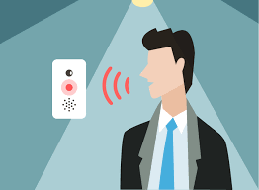
Ý tưởng sản phẩm
Cho phép khách hàng đặt phòng trước từ app hoặc website.
Các thiết bị điện trong phòng có thể được bật tắt bằng giọng nói.
Gọi Món, yêu cầu Tiếp tân thông qua giọng nói.

Slide 5
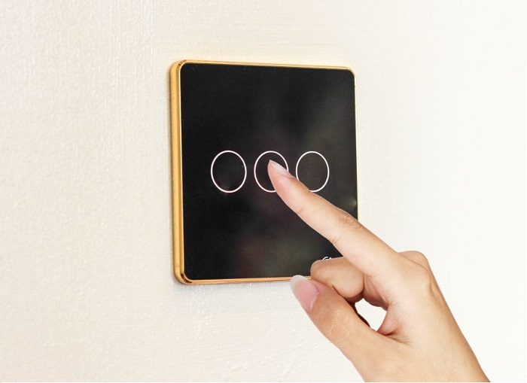
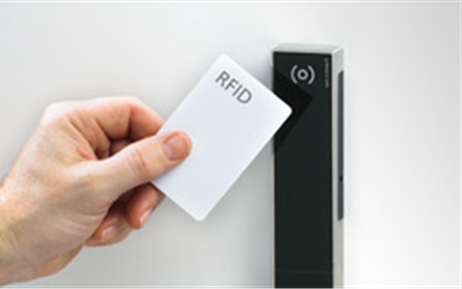
Sử dụng thẻ RFID và password để mở cửa phòng.
Thẻ RFID còn được dùng để bật/tắt điện trong phòng.
Công tắt cảm ứng.

Slide 6
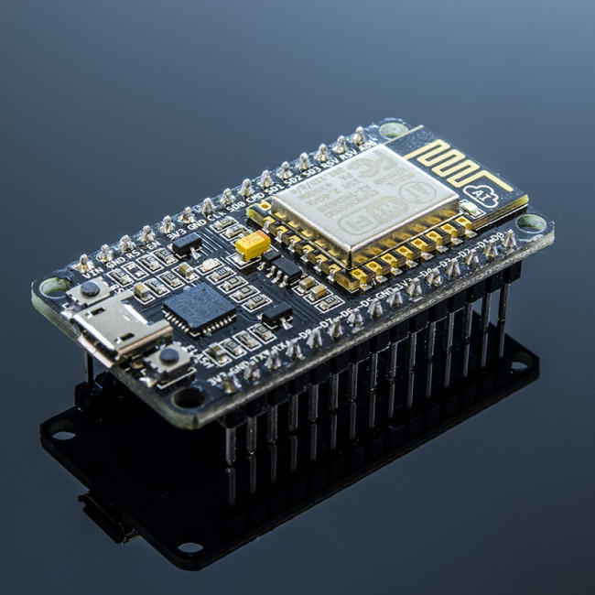


Công nghệ sử dụng
Sử dụng bo mạch ESP8266 và các module.
Cơ sở dữ liệu Firebase và MongoDB.
Ngôn ngữ lập trình C và JavaScript, Google API.
Nền tảng NodeJS.

Slide 7
Khả năng ứng dụng và thương mại hoá
Với giá thành không cao đối với các khách sạn nhỏ, vừa.. thì việc thương mại hóa sản phẩm của có thể phát triển.
Các thiết bị dễ dàng bảo trì và nâng cấp.
Giá thành cũng vừa vặn cho những người đam mê yêu thích công nghệ.

Slide 8
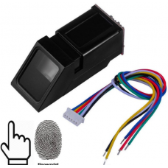

Hướng phát triển trong tương lai
Thay thế thẻ RFID bằng hệ thống nhận diện khuôn mặt hoặc vân tay.
Hệ thống chống trộm với Camera tự động dò tìm vị trí của cửa phòng đang có khả năng bị kẻ trộm cố ý xâm nhập

Slide 9
Cám ơn mọi người đã lắng nghe

